Slide 1

શાસકની પ્રશંસા
Notes:
Notes for Teacher - < Information for further reference or explanation >
Suggestions: <Ideas/ Images/ Animations / Others – To make better representation of the content >
Source of Multimedia used in this slide - <Please provide source URL where we find the image and the license agreement>

Slide 2
શાસકની પ્રશંસા
પથ્થરો પરના શિલાલેખો, તાંબાનાં પતરાં, તાડનાં પાન પરની હસ્તપ્રતોએ શાસકોને તેમની ખ્યાતિ ફેલાવવામાં મદદ કરી.
આવા શિલાલેખો શાસકોની પ્રશંસા કરતા હતા અને ઘણી વાર તેમની સિદ્ધિઓને વર્ણવતી વખતે અતિશયોક્તિ કરતા હતા. તેને પ્રશસ્તિ તરીકે ઓળખવામાં આવતી હતી.
મધ્યપ્રદેશના ગ્વાલિયરમાં આવેલ સંસ્કૃત પ્રશસ્તિમાં પ્રતિહાર શાસક નાગભટ્ટની સિદ્ધિઓની વિગતવાર પ્રશંસા કરવામાં આવી છે.
Notes:
શિક્ષક માટે નોંધ – લાગુ પડતું નથી (N/A)
સૂચનો: લાગુ પડતું નથી (N/A)
આ સ્લાઇડમાં ઉપયોગમાં લીધેલા મલ્ટીમીડિયા સ્ત્રોત (છબી/ઑડિયો/વિડિયો/એનિમેશન) – લાગુ પડતું નથી (N/A)

Slide 3
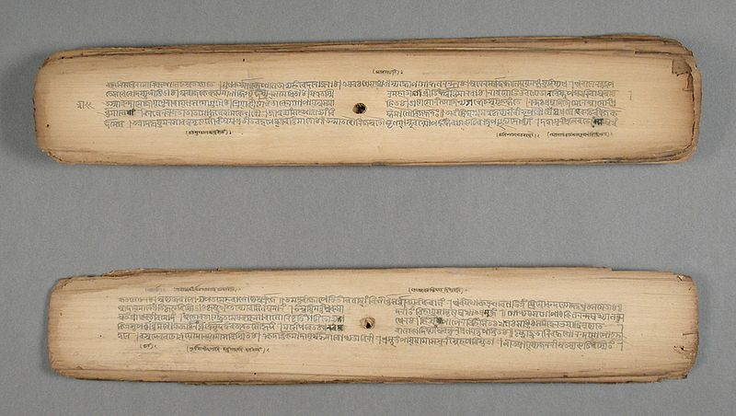
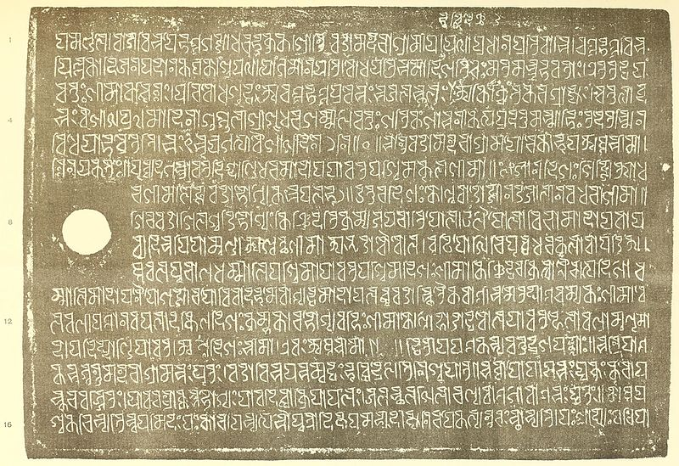
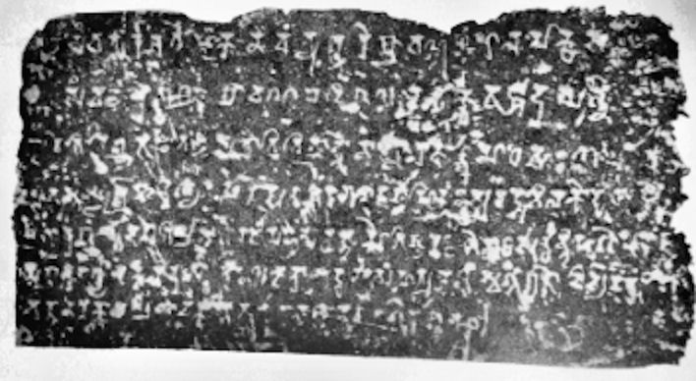
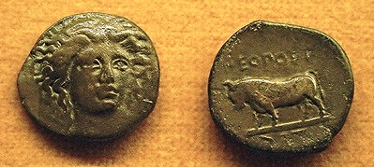
શાસકની પ્રશંસા
હસ્તપ્રત
તામ્રપત્ર શિલાલેખો
સિક્કા
પથ્થરના સ્તંભ શિલાલેખો
Notes:
શિક્ષક માટે નોંધ – લાગુ પડતું નથી (N/A)
સૂચનો: લાગુ પડતું નથી (N/A)
આ સ્લાઇડમાં ઉપયોગમાં લીધેલા મલ્ટીમીડિયા સ્ત્રોત (છબી/ઑડિયો/વિડિયો/એનિમેશન) – લાગુ પડતું નથી (N/A)
ભગવત પુરાણ હસ્તપ્રત
કામૌલી તાંબાપત્ર શિલાલેખ
ભાનુગુપ્તનો એરાન પથ્થર થંભાનો શિલાલેખ
ફ્લિકર ચિત્ર

Slide 4
શાસકની પ્રશંસા
નાગભટ્ટની પ્રશસ્તિ
આંધ્ર, સૈંધવ (સિંધ), વિદર્ભ (મહારાષ્ટ્રનો ભાગ) અને કલિંગ (ઓરિસ્સાનો ભાગ)ના રાજાઓ પણ તેની સામે, હાર માની ગયા હતા, ભલે તે રાજકુમાર હતો.
તેણે ચક્રયુધ (કનૌજના શાસક) પર વિજય મેળવ્યો.
*
*
*
તેણે વાંગ (બંગાળનો ભાગ), આનર્ત (ગુજરાતનો ભાગ), માલવ (મધ્યપ્રદેશનો ભાગ), કિરાત (વન-લોકો), તુરુષ્કા (તુર્કો), વત્સ, મત્સ્ય (ઉત્તર ભારતનાં બંને રાજ્યો) ના રાજાને હરાવ્યા.
Notes:
શિક્ષક માટે નોંધ – લાગુ પડતું નથી (N/A)
સૂચનો: લાગુ પડતું નથી (N/A)
આ સ્લાઇડમાં ઉપયોગમાં લીધેલા મલ્ટીમીડિયા સ્ત્રોત (છબી/ઑડિયો/વિડિયો/એનિમેશન) – લાગુ પડતું નથી (N/A)

Slide 5
શાસકની પ્રશંસા
. શાસકોએ પોતાની સિદ્ધિઓ પ્રશસ્તિ દ્વારા દર્શાવી હતી.
. પ્રશસ્તિ દ્વારા શાસકોએ પોતાની પ્રજાનું માન અને વફાદારી મેળવી હતી.
Notes:
શિક્ષક માટે નોંધ – લાગુ પડતું નથી (N/A)
સૂચનો: લાગુ પડતું નથી (N/A)
આ સ્લાઇડમાં ઉપયોગમાં લીધેલા મલ્ટીમીડિયા સ્ત્રોત (છબી/ઑડિયો/વિડિયો/એનિમેશન) – લાગુ પડતું નથી (N/A)

Slide 6




Attribution / Citation
Slide # | Thumbnail | Source link | Author
3 |  | https://commons.wikimedia.org/wiki/File:Bhagavata_Purana_(Ancient_Stories_of_the_Lord)_Manuscript_LACMA_M.88.134.4_(1_of_2).jpg
3 |  | https://commons.wikimedia.org/wiki/File:Kamauli_copper_plate_inscription_of_Vaidyadeva_plate_3_obverse.jpg
3 |  | https://commons.wikimedia.org/wiki/File:Bhanugupta_Eran_stone_pillar_inscription.jpg
3 |  | https://www.flickr.com/photos/70125105@N06/27831089293
This digital material has been developed by the Sri Sathya Sai Vidya Vahini, a unit of Sri Sathya Sai Central Trust, Prasanthi Nilayam, as a collaborative offering in the service of our nation.

